Slide 1
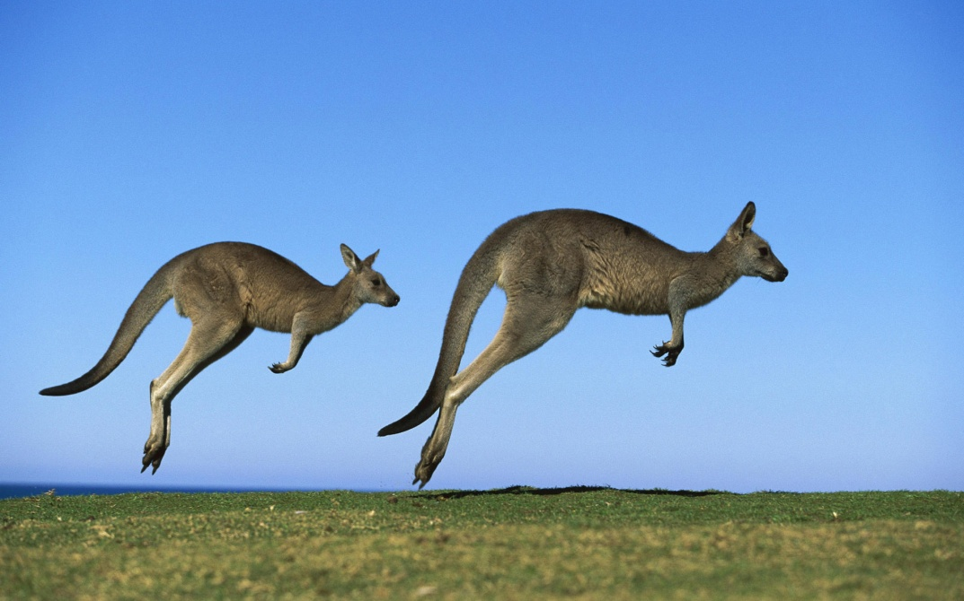
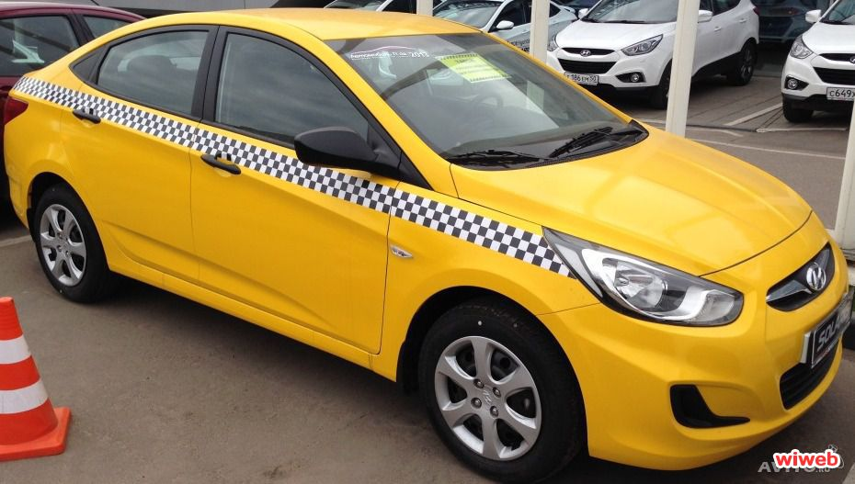
Русский язык
5
класс
Несклоняемые имена существительные.
Род несклоняемых имён существительных.

Slide 2
СЕГОДНЯ НА УРОКЕ:
Род несклоняемых имен существительных.
Род существительных-аббревиатур.
Склонение фамилий.
.

Slide 3
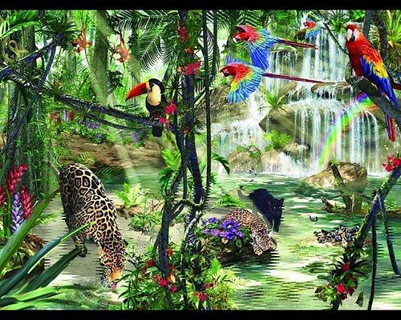
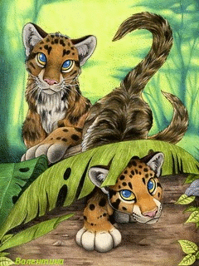
Однажды мальчик
Рома очутился в сказочном зоопарке.

Slide 4
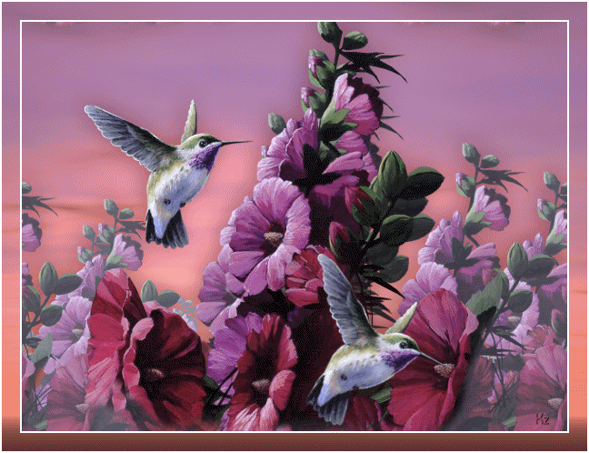
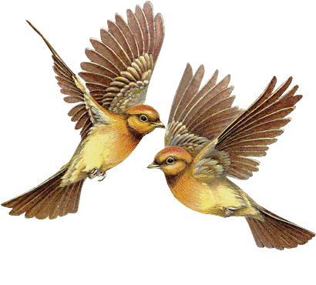
Около цветов летали крошечные птички колибри. Одна колибри собирала ароматный нектар.
Увидев мальчика, колибри прощебетала, что у входа продают вкусное эскимо.

Slide 5
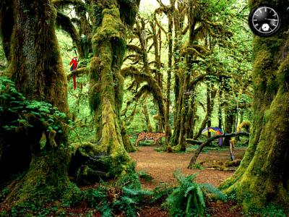
Удобно устроившись среди деревьев, Рома поглощал эскимо. Но вдруг из-за дерева появился разъярённый шимпанзе и потребовал поделиться с ним.

Slide 6
Получив вкусное эскимо,
довольный шимпанзе
бросился прочь.

Slide 7
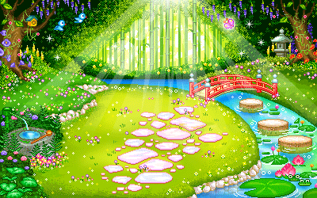
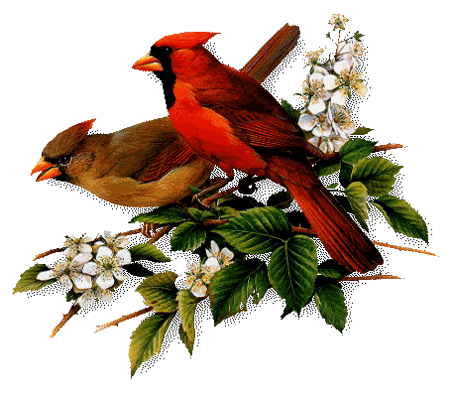
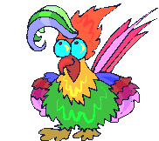
Потом Рома услышал резкие звуки. Это один крикливый какаду доказывал другим, что у него голос громче.

Slide 8
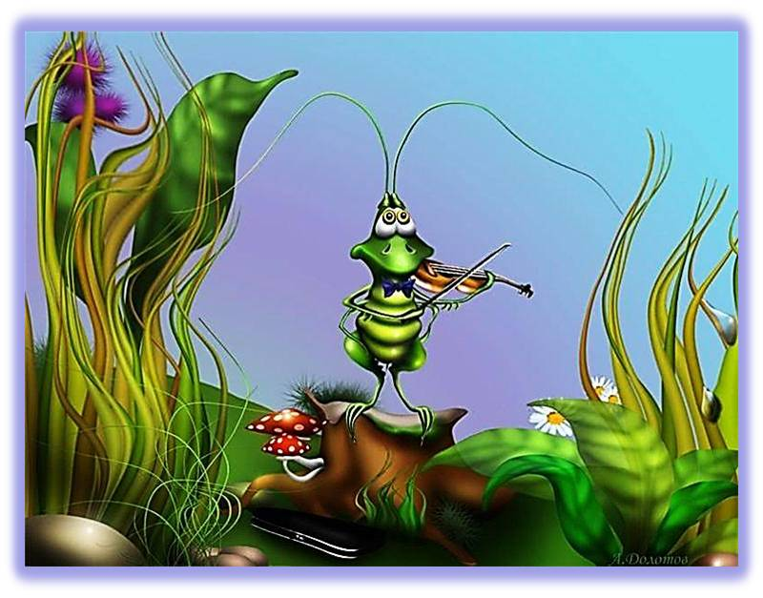
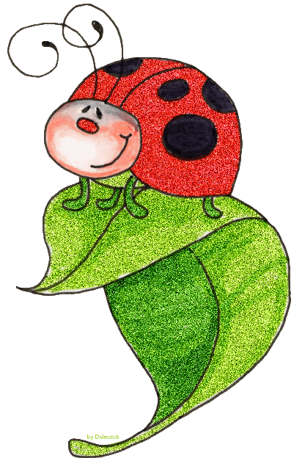
Наш путешественник увидел в траве грустного кузнечика, игравшего на скрипке. Кузнечик грустил, потому что ему надоела скрипка - он мечтал играть на маленьком пианино.

Slide 9
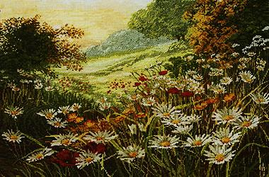
А рядом,
на цветочной поляне,
под музыку танцевал забавный пони.

Slide 10
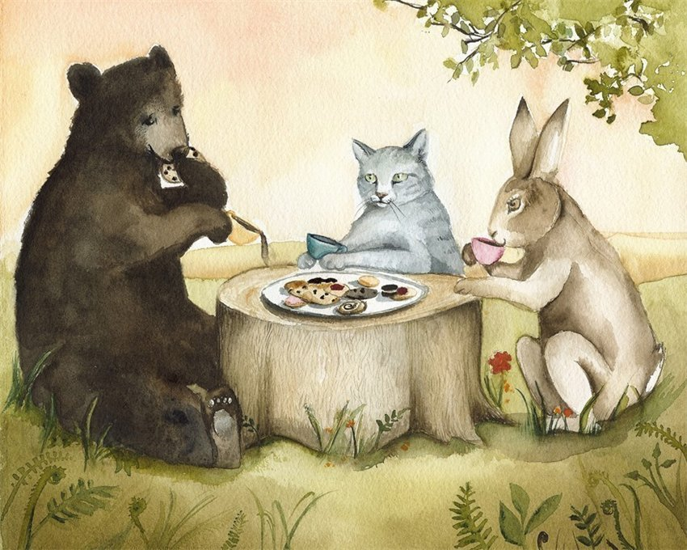
Около старого пня мирно беседовали,
пили горячий кофе и ели сладкое суфле огромный гризли, кот и заяц.

Slide 11
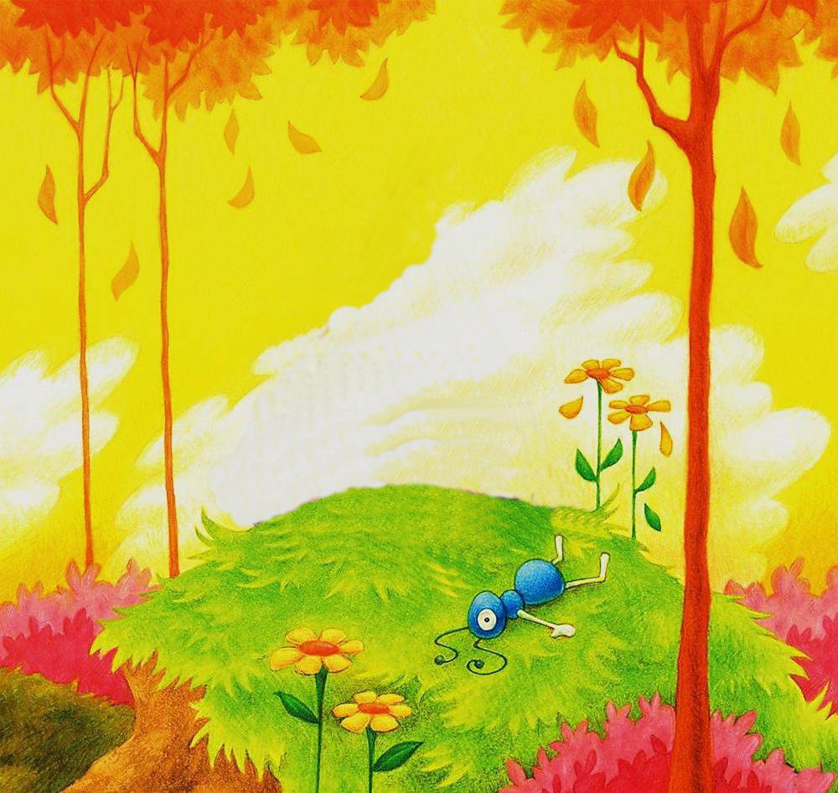
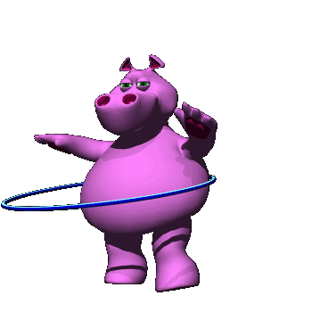
А на пригорке бегемот делал зарядку и утешал муравьишку. Муравей разбил бабушкино пенсне.
Бабушка поэтому не свяжет ему на зиму новое кашне.
Муравей горько плакал,
и бегемотик решил исполнить ему весёлое соло.

Slide 12
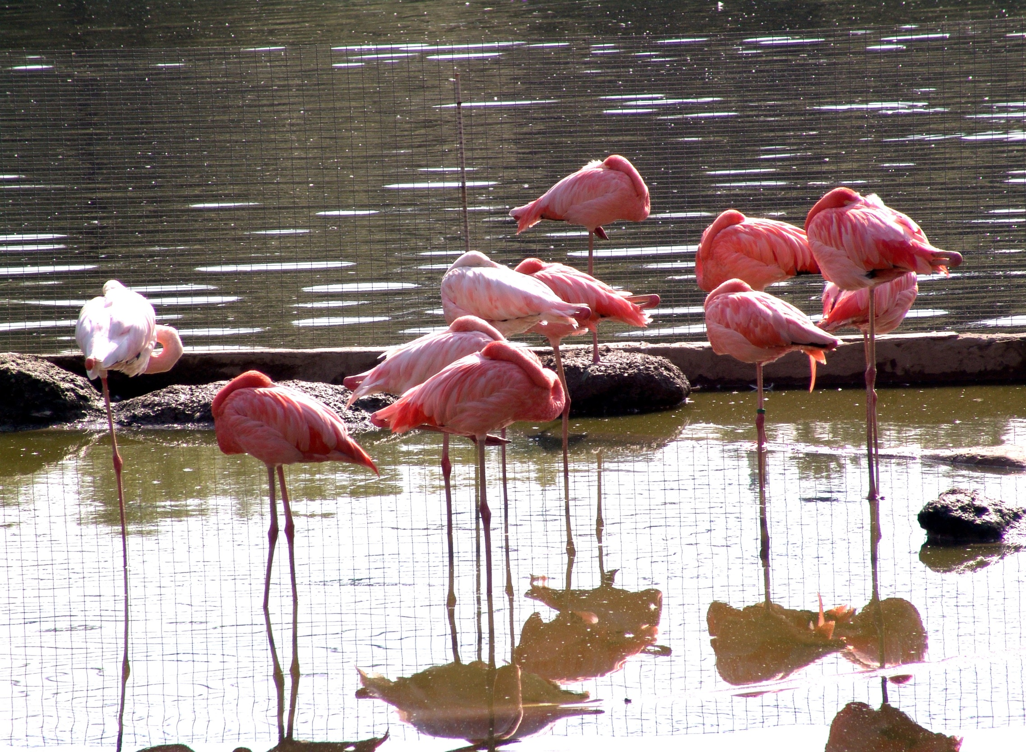
Рома был удивлен всем увиденным и услышанным,
что решил этим поделиться с розовым фламинго.
Но птицы не слушали его: они собирались спать.

Slide 13
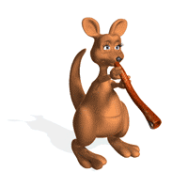
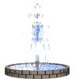
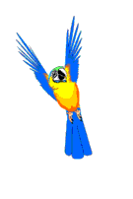
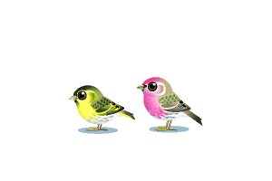
А потом вдруг стало светло.
Рома увидел рыжего кенгуру.
Кенгуру играл
на флейте.
Когда звуки флейты стали очень громкими, Рома открыл глаза. Оказалось, что звуки лились из радио, а Рома всё это видел во сне!

Slide 14
Образуйте форму родительного падежа единственного числа имён существительных.
Мальчик, зоопарк, цветок, птица, колибри, нектар,
дерево, эскимо, шимпанзе, звук, какаду, скрипка,
пианино, кофе, суфле, пони, гризли, кот, заяц, бегемот,
пенсне, кашне, соло, фламинго, кенгуру, радио, сон.
Колибри, эскимо, шимпанзе, какаду, пианино, кофе, суфле, пони, гризли, пенсне, кашне, соло, фламинго, кенгуру, радио.

Slide 15
Какие имена существительные называют несклоняемыми?
Несклоняемые существительные - это группа неизменяемых заимствованных слов. В неё входят как имена собственные (Навои, Сочи, Тбилиси), так и нарицательные (фрау, маэстро, меню, какаду).
Несклоняемые существительные не имеют формальных признаков рода - окончаний.

Slide 16
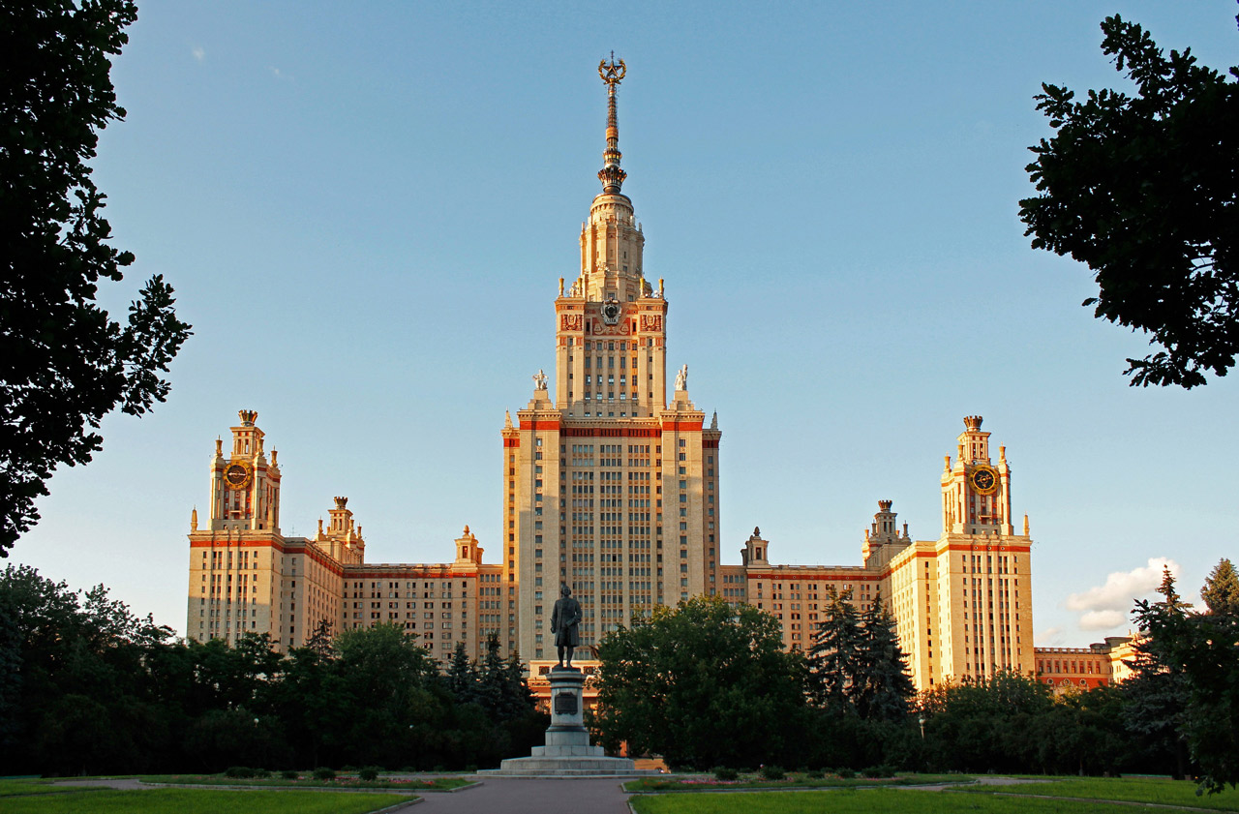
Сложносокращенные слова – существительные несклоняемые
МГУ (университет) – м. р.
ООН (организация) – ж. р.
ТЮЗ (театр) – м. р.
ВВЦ (выставочный центр) – м. р.
(Род определяется по ключевому слову)

Slide 17
НЕСКЛОНЯЕМЫЕ СУЩЕСТВИТЕЛЬНЫЕ
Имена существительные, которые не
изменяются по падежам, называются
несклоняемыми, например: какао, какаду.
К несклоняемым относятся некоторые
нерусские одушевлённые и неодушевлённые
нарицательные и собственные имена
существительные.

Slide 18
УПРАЖНЕНИЕ 465
Прочитайте, найдите несклоняемые имена существительные, объясните их значение.
1. Новая линия метро связала центр города с отдалённым ж…лым массивом. 2. На первом этаже нового высотного здания распол…жено кафе. 3. В зоопарке мы катались на маленьком пони, видели большого серого кенгуру, п…любовались² ярким оп...рением п…пугая ара и самой маленькой птицы колибри. 4. В б…таническом саду нам пок…зали уд…вительное алоэ, которое было около двух метров в высоту. 5. Конферансье вёл концерт пр…красно. 6. Ж…ри конкурса долго обсуждало итоги.

Slide 19
УПРАЖНЕНИЕ 465
1. Новая линия метро связала центр города с отдалённым жилым массивом. 2. На первом этаже нового высотного здания расположено кафе. 3. В зоопарке мы катались на маленьком пони, видели большого серого кенгуру, полюбовались² ярким оперением попугая ара и самой маленькой птицы колибри. 4. В ботаническом саду нам показали удивительное алоэ, которое было около двух метров в высоту. 5. Конферансье вёл концерт прекрасно. 6. Жюри конкурса долго обсуждало итоги.

Slide 20
НЕСКЛОНЯЕМЫЕ СУЩЕСТВИТЕЛЬНЫЕ
К несклоняемым именам существительным относятся некоторые географические названия, например: остров Капри, город Сочи.
К несклоняемым именам существительным относятся некоторые нерусские имена и фамилии людей, например: поэт Навои, композитор Верди, поэт Гейне, писатель Айни.

Slide 21
НЕСКЛОНЯЕМЫЕ СУЩЕСТВИТЕЛЬНЫЕ
Род несклоняемых географических названий определяется родом тех нарицательных существительных, которыми эти названия могут быть заменены (гора, река, вершина, остров, город и т. д.), например: незамерзающее Онтарио (озеро), красивый Баку (город).

Slide 22
УПРАЖНЕНИЕ 466
Определите род несклоняемых имён существительных, допишите окончания прилагательных.
Опасн... Кракатау (вулкан), холмист… Корфу (остров), величайш… Миссисипи (река), прекрасн… Рица (озеро), многолюдн… Карачи (город), быстр… Или (река).

Slide 23
УПРАЖНЕНИЕ 466
Опасный Кракатау (вулкан – м. р.), холмистый Корфу (остров - м. р.), величайшая Миссисипи (река – ж. р.), прекрасное Рица (озеро – ср. р.), многолюдный Карачи (город – м. р.), быстрая Или (река – ж. р.).

Slide 24
Прочитайте имена существительные и заполните таблицу.
неодушевлённые | одушевлённые
Такси, кино, ара, колибри, пони, шоссе, пальто, киви, кашне, кафе, метро, кенгуру, конферансье, мисс, фрау, марабу, пенсне, пари, Гёте, Байрон, Кармен, Элизабет, Токио, Дели.

Slide 25
неодушевлённые | одушевлённые
Такси, кино, шоссе, пальто, киви, кашне, кафе, метро, пенсне, пари, Токио, Дели. | Ара, колибри, пони, киви, кенгуру, конферансье, мисс, фрау, марабу, Гёте, Байрон, Кармен, Элизабет.

Slide 26
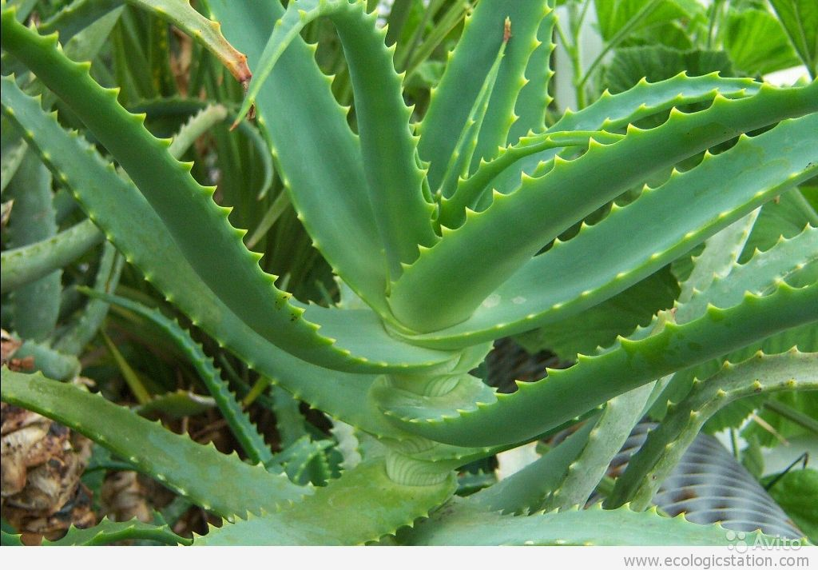
Род несклоняемых существительных определяется следующим образом:
1. Средний род – все неодушевлённые существительные, например: хобби (увлечение), ралли (соревнование), киви (плод).
Исключение: существительные кофе, пенальти являются существительными мужского рода; существительные авеню (улица), салями (колбаса), кольраби (капуста) и некоторые другие являются существительными женского рода.

Slide 27
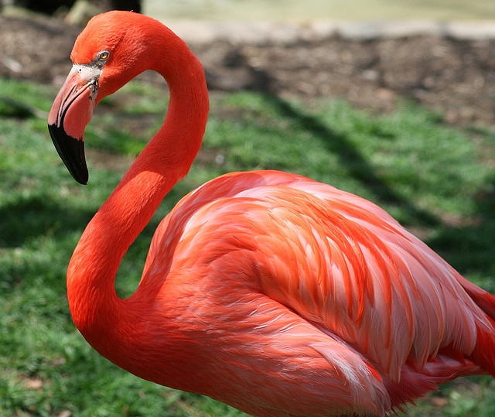
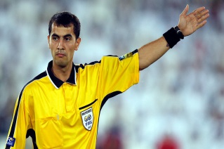
2. Мужской род – все одушевлённые существительные, в том числе и слова, обозначающие лиц мужского пола, например: гризли (медведь), какаду (попугай), киви (птица), рефери (спортивный судья), маэстро (наставник, учитель).

Slide 28
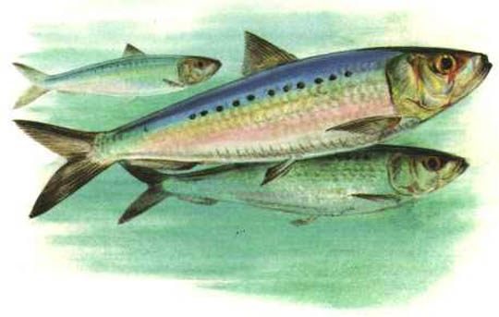
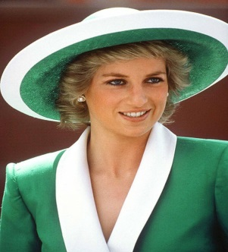
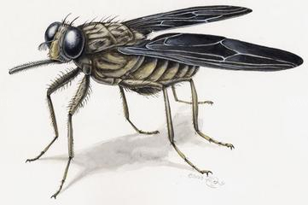
3. Женский род – существительные, обозначающие лиц женского пола, а также самок животных, например: красивая леди, заботливая фрау Хансен.
иваси («рыба»,
«сельдь»)
цеце («муха»)

Slide 29
УПРАЖНЕНИЕ 469
Определите род имён существительных, допишите окончания прилагательных.
Быстр… такси, горяч… какао, бесмысленн…² пари, нов… шоссе, золот… пенсне, приветлив… миссис, знаменит… Буратино, красив… Турсуной, криклив… жако, вязан… кашне, нов… пальто, юн… фрейлен, розов… фламинго, решающ… пенальти.

Slide 30
УПРАЖНЕНИЕ 469
Быстрое такси (ср. р.), горячее какао (ср. р.), бесмысленное² пари (ср. р.), новое шоссе (ср. р.), золотое пенсне (ср. р.), приветливая миссис (ж. р.), знаменитый Буратино (м. р.), красивая Турсуной (ж. р.), крикливый жако (м. р.), вязаное кашне (ср. р.), новое пальто (ср. р.), юная фрейлен (ж. р.), розовый фламинго (м. р.), решающий пенальти (м. р.).

Slide 31
Для тех, кто хочет знать больше!
Иноязычные фамилии, оканчивающиеся на согласную букву и обозначающие лиц мужского пола, склоняются, например: мистера Джонсона, мистера Кима.
Такие же существительные, обозначающие лиц женского пола, не склоняются, например: с миссис Джонсон, о миссис Ким.
Иноязычные фамилии, оканчивающиеся на гласную букву, не склоняются, например: с мистером Ли, о мадам Долли.

Slide 32
УПРАЖНЕНИЕ 470
С помощью толкового словаря определите значение слов, составьте словосочетания и запишите их.
Аншлаг, шорты, лоджия, дрожжи, регби, жалюзи, бра, пончо, безе, колье, пенальти.
Аншла́г, -а, м. Объявление в театре, кино и т. п. о том, что все билеты проданы. Пройти с аншлагом.
Шо́рты - шорт, мн. Брюки выше колен. Короткие шорты.
Ло'джия, и, ж. Открытая галерея на колоннах вдоль стены здания.

Slide 33
УПРАЖНЕНИЕ 470
Дро'жжи - ед. Вещество, вызывающее брожение и состоящее из микроскопических грибков. Пивные дрожжи.
Ре'гби - Разновидность футбола, в которой игроки имеют право брать мяч в руки. Играть в регби.
Жалюзи‘- нескл., ср. Оконные шторы из деревянных пластинок, скрепленных шнурами. Раскрытое жалюзи.
Бра,- нескл., ср. Стенной подсвечник. Настенное бра.

Slide 34
УПРАЖНЕНИЕ 470
По́нчо, нескл., ср. Плащ из прямоугольного куска ткани с отверстием в середине для головы. Тёплое пончо.
Безе́, нескл., ср. Легкое, воздушное пирожное из взбитых яичных белков. Вкусное безе.
Колье́, нескл., ср. Ожерелье из драгоценных камней, жемчуга и т. п. Жемчужное ожерелье.
Пена́льти - нескл., м. Штрафной удар с небольшого расстояния по воротам в футболе, хоккее. Удачный пенальти.

Slide 35
САМОСТОЯТЕЛЬНАЯ РАБОТА
§ 77.
ВЫПОЛНИТЬ
УПРАЖНЕНИЕ 471 (стр. 206).

